Slide 1
«Об опыте использования штамма хлореллы в водоемах с интенсивным размножением сине-зеленых водорослей»
Волгоград, 2016

Slide 2
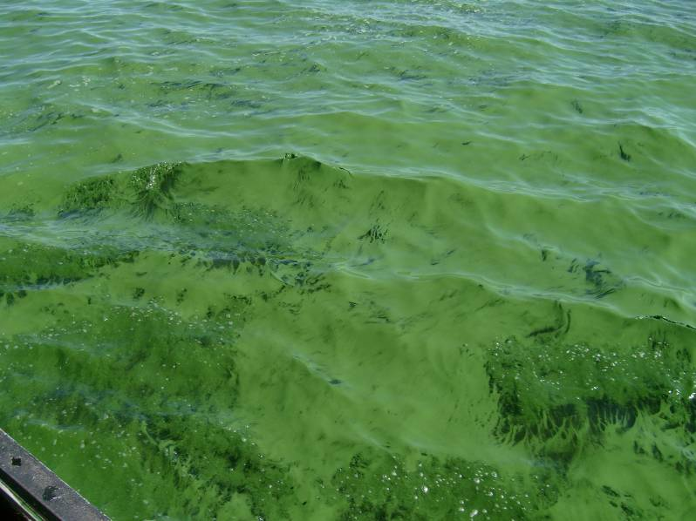
Проблемы массового развития сине-зеленых водорослей в естественных водоемах.

Slide 3
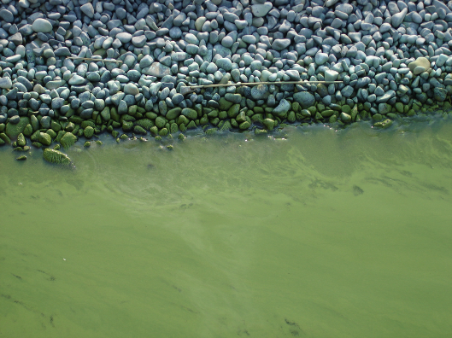
Проблемы массового развития сине-зеленых водорослей в естественных водоемах.
Сине-зеленые водоросли выделяют токсины, которые вызывают увеличение активности фермента, расщепляющего витамин B1 (тиаминаза), вследствие чего у рыб развивается авитаминоз-В1 . Выделяемые этими организмами вещества относятся к группе фосфор- и серосодержащих органических соединений (нервно-паралитических ядов).
Действие токсинов сине-зеленых водорослей может проявляться в возникновении дерматозов, желудочно-кишечных заболеваний; в особенно тяжелых случаях при попадании большой массы водорослей внутрь организма может развиваться паралич.
В соответствии с требованиями глобальной системы мониторинга состояния окружающей среды (ГСМОС/GEMS) в программы обязательных наблюдений за составом природных вод включено определение содержания общего фосфора

Slide 4
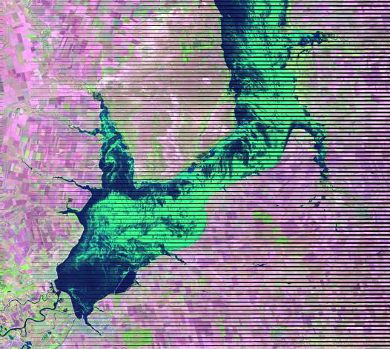
Проблемы массового развития сине-зеленых водорослей в естественных водоемах.

Slide 5
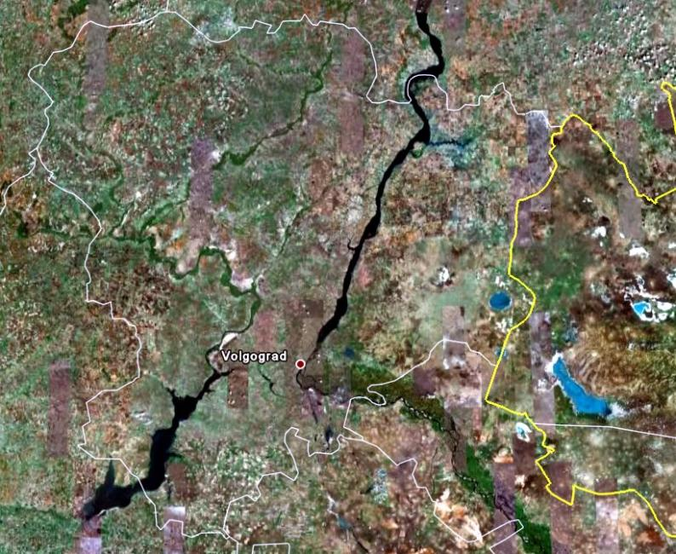
Места проведения работ по тематике
Медведицкий рыбоводный завод
Водохранилища ВДСК
Волгоградское водохранилище
Цимлянское водохранилище
Пруды Волгограда и Городищенского р-на

Slide 6
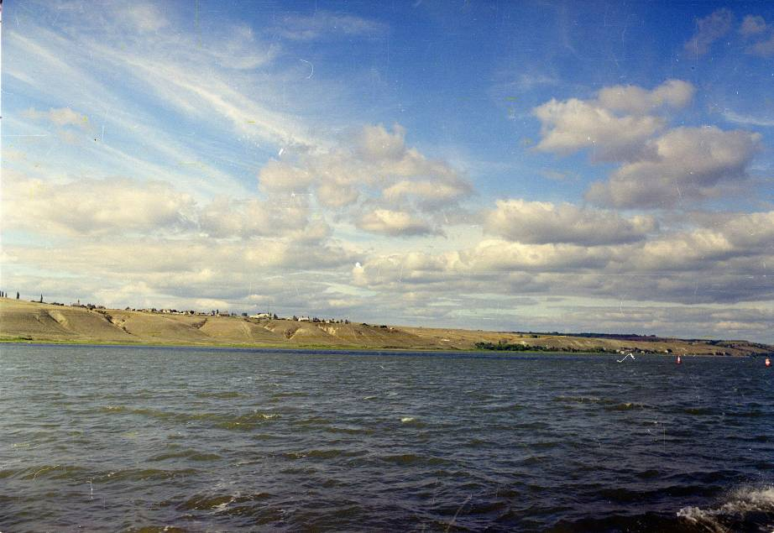
Цимлянское водохранилище

Slide 7
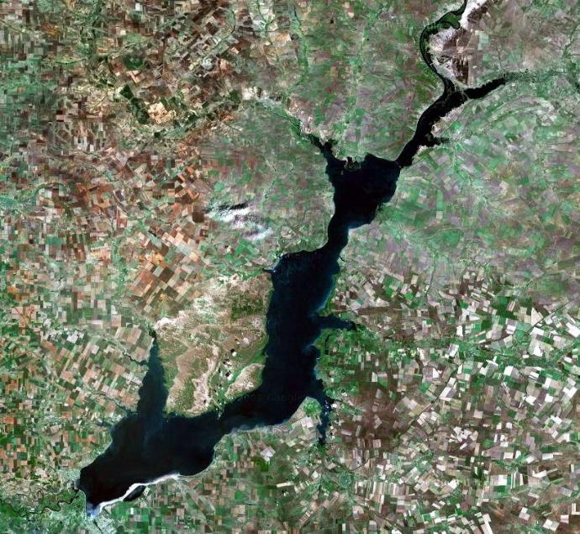
Цимлянское водохранилище

Slide 8
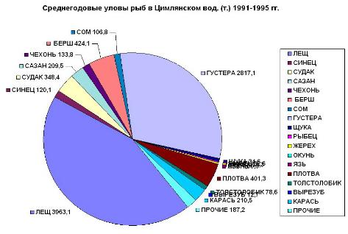
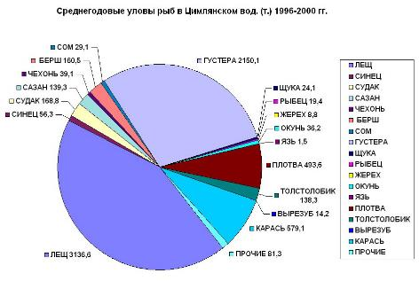
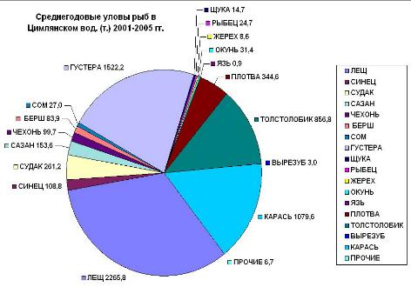
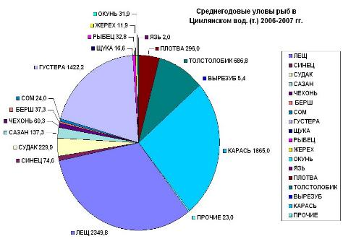
Структура промысловой ихтиофауны Цимлянского водохр.

Slide 9
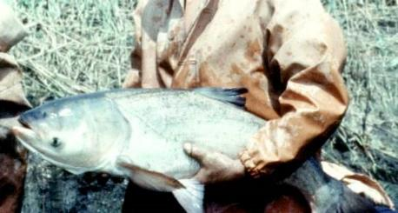
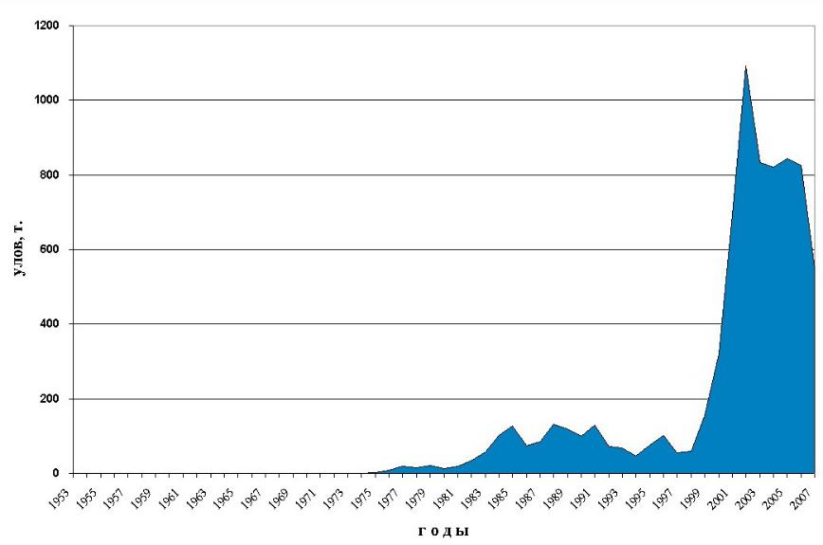
Динамика помысловых уловов толстолобика Цимлянского водохранилища.

Slide 10
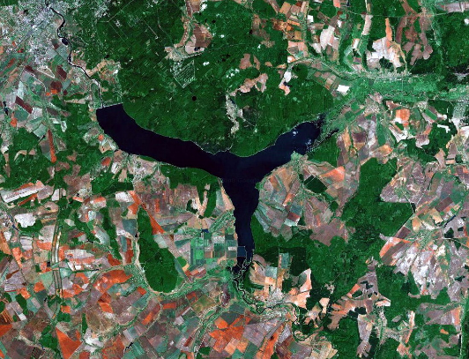
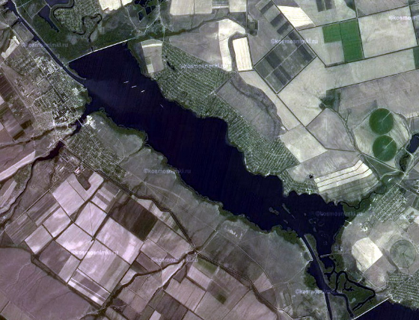
Береславское водохранилище
Пензенское (Сурское) водохранилище

Slide 11
Экспериментальные и контрольные заливы Цимлянского водохранилища
Чирской залив
Ложковский участок
Ильмень-Суворовский залив
Водяновский залив
Цимлянский залив
Поповский залив
Чаусский залив
Красноярский залив
Калининская балка
Терновская балка
Кривской залив
Жуковский залив
Мокросоленовская балка

Slide 12
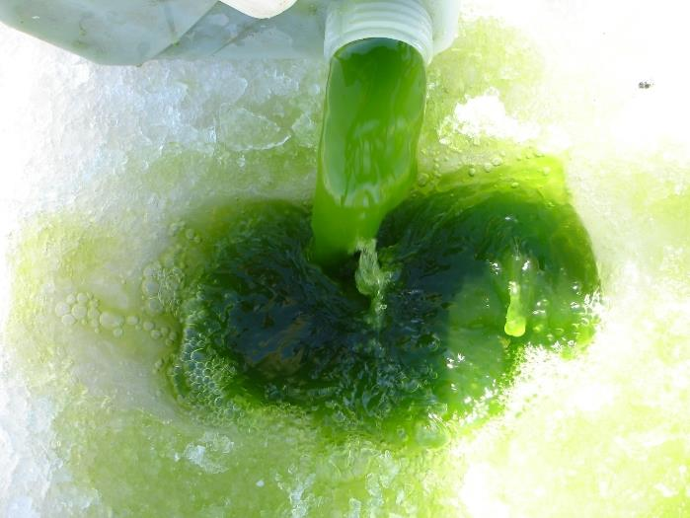
Вселение планктонного штамма Chlorella vulgaris в водохранилища
Подледное внесение хлореллы

Slide 13
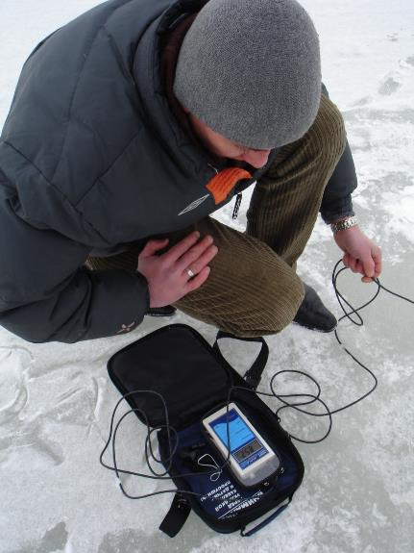
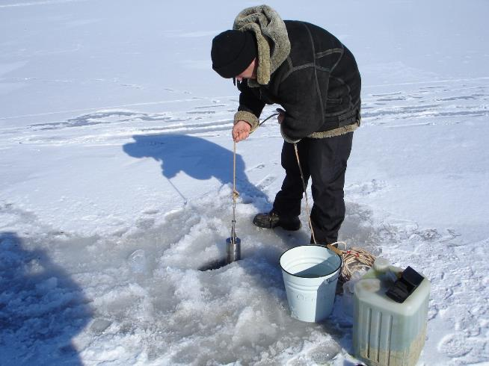

Slide 14
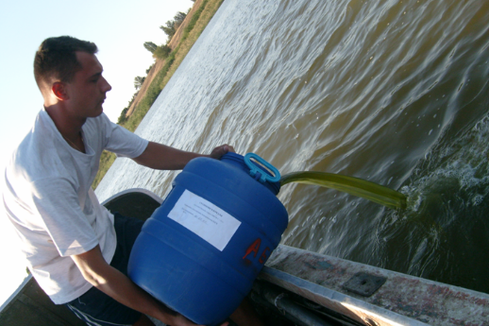
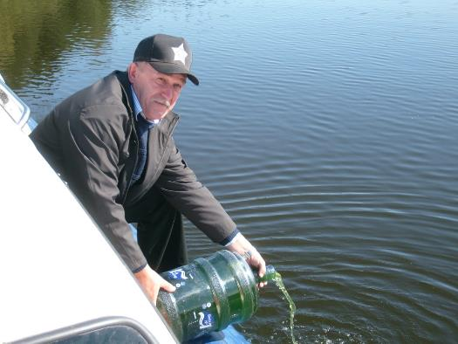
Вселение планктонного штамма Chlorella vulgaris в водохранилища в весенне-летний период

Slide 15
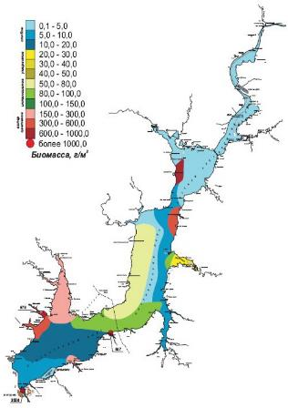
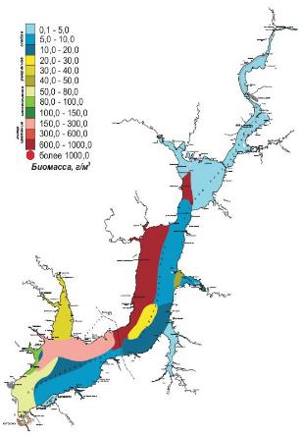
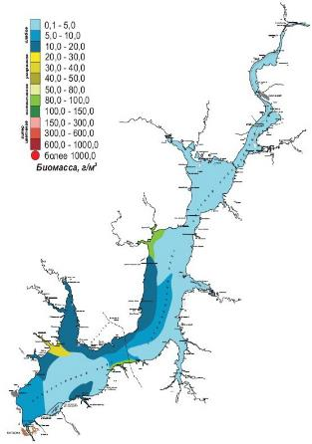
Распределение биомассы синезелёных (г/м3) в поверхностном слое воды в разгар «цветения»
2006
2007
2008

Slide 16
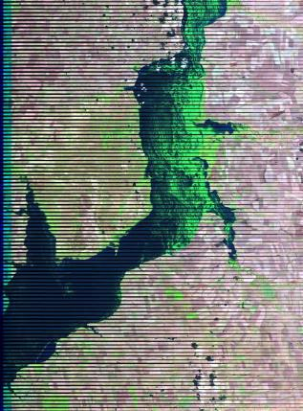
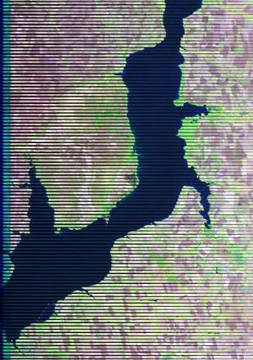
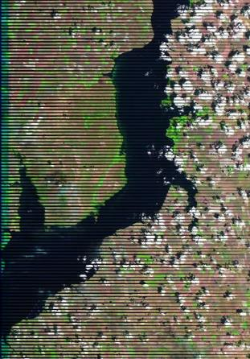
Спутниковые снимки Цимлянского водохранилища в период массового «цветения» в конце августа.
2006
2007
2008

Slide 17
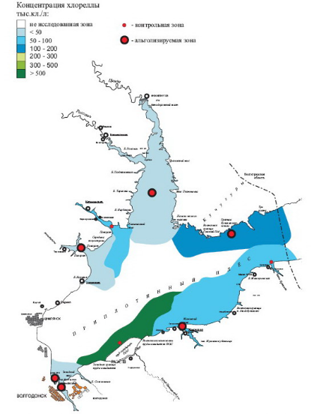
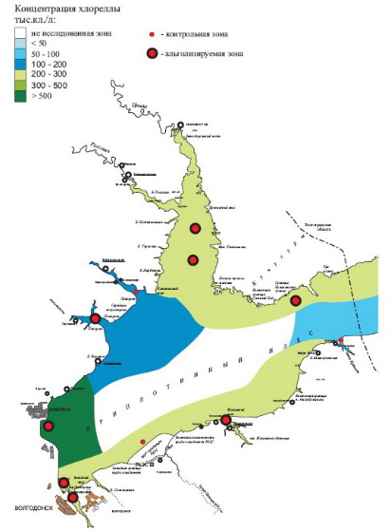
Распространение концентрации (тыс. клеток в литре) штамма Chlorella vulgaris в Приплотинном плесе Цимлянского водохранилища.
2007 г.
2008 г.

Slide 18
Соотношение средних величин биомассы фитопланктона и сине-зеленых водорослей (г\м3) в среднем для всего слоя воды экспериментальных и контрольных участков Цимлянского водохранилища.
Период наблюдений | Экспериментальные |  | Контрольные
 | Общая биомасса | Биомасса синезеленых | Общая биомасса | Биомасса синезеленых
Август | 19,6 | 14,6±5,7 | 48,5 | 30,7±14,0
Июнь-август (среднелетние) | 13,2 | 9,5±2,7 | 28,4 | 18,0±6,8
Июнь-сентябрь (биологическое лето) | 19,0 | 14,1±4,1 | 56,9 | 47,3±36,8

Slide 19
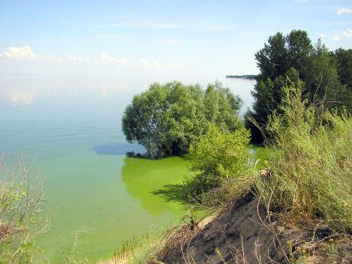
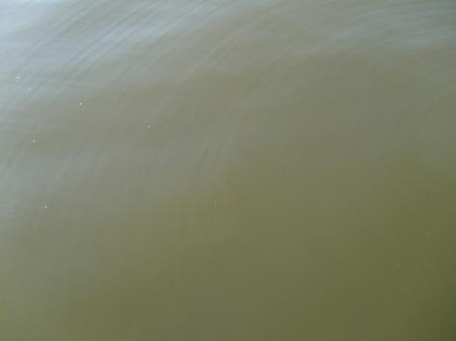
Начало формирования концентраций синезелёных в прибрежной зоне Поповского залива, июнь 2006 г.
Разреженное «цветение» в толще воды от «слабой» до «умеренной» степени в Поповском заливе Цимлянского водохранилища, зона внесения альголизанта,
Июль 2007 г.

Slide 20
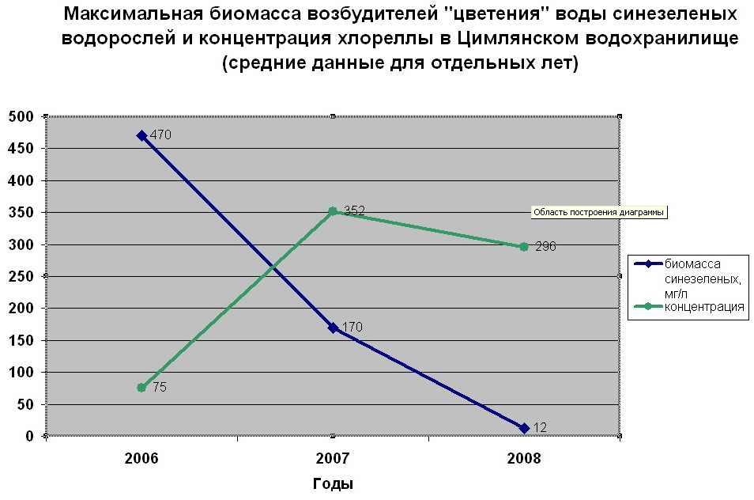

Slide 21
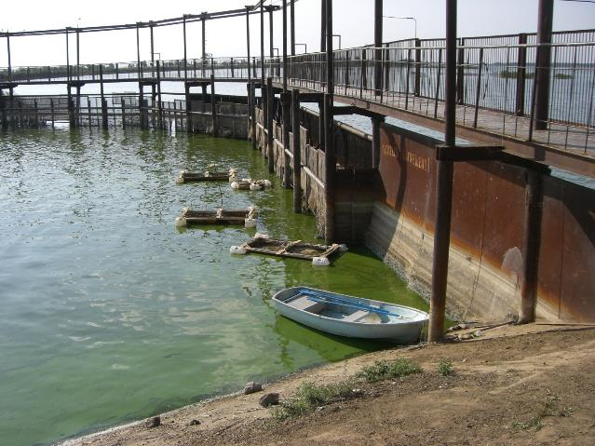
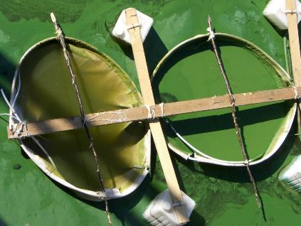
Экспериментальные садки в заливе Цимлянского водохранилища 2007 г.

Slide 22
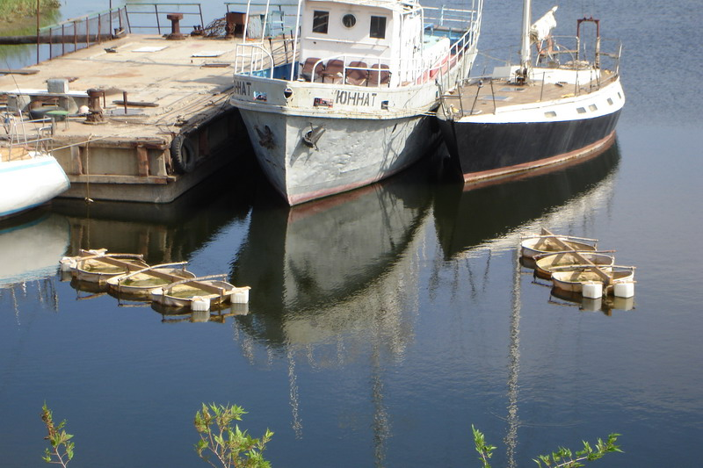
Экспериментальные садки в заливе Волгоградского водохранилища 2006 г.

Slide 23
Данные о степени развития планктонных водорослей (фитопланктона) против питьевого водозабора г. Волгодонска в летне-осенний период 2007-2009 гг.
Год, месяц | Основные показатели
 | t° воды, °С | направление ветра | Биомасса, г/м³
 |  |  | общая | синезел | возбудители цветения
 | 2007 г.
август | 27,6 | в | 55,9 | 55,2 | 51,5
сентябрь | 17,0 | ю-в | 1,4 | 0,3 | 0,3
 | 2008 г
июль | 25,7 | с-з | 2,5 | 1,9 | 0,9
август | 26,0 | с-з | 56,5 | 34,8 | 11,1
сентябрь | 14,6 | в | 2,9 | 2,8 | 2,6
 | 2009 г.
октябрь | 9,8 | в | 26,6 | 25,5 | 25,1

Slide 24
Итоговые показатели работ по альголизации
Цимлянского водохранилища 2006-2009 гг.
1. Объемы вселения альголизанта:
в 2006 г. – 4500 л; в 2007 г. – 26860 л;
в 2008 г. – 3150 л. в 2009. – 380 л.
2. Количество альголизируемых (экспериментальных) заливов:
в 2006 г. – 4; в 2007 г. – 15;
в 2008 г. – 16. в 2009 г. – 7.
3. Сроки и периодичность вселения альголизанта:
в 2006 г. – март-октябрь, один раз в месяц;
в 2007 г. – март-ноябрь, два раза в месяц;
в 2008 г. – февраль-апрель, один раз в месяц;
Приплотинный плес – с февраля по сентябрь, один раз в месяц.
в 2009 г. – март;
4. Количество станций по альгомониторингу – 32.

Slide 25
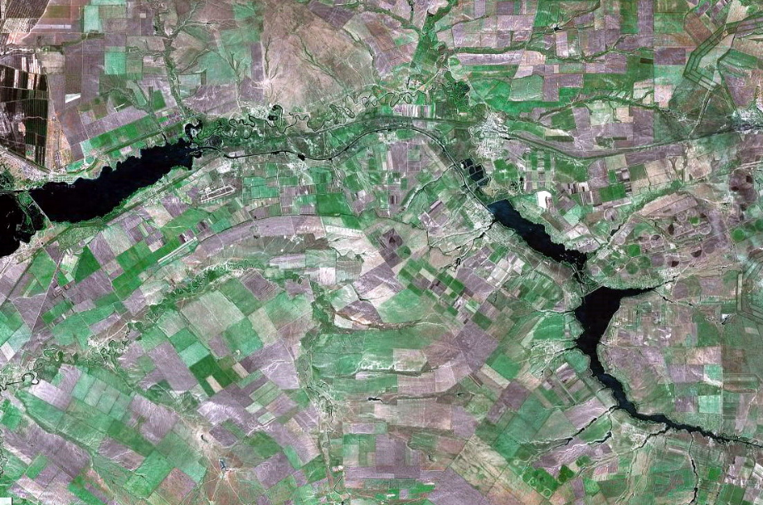
Водохранилища Волго-Донского судоходного канала (ВДСК)
Береславское водохранилище
Карповское водохранилище
Варваровское водохранилище

Slide 26
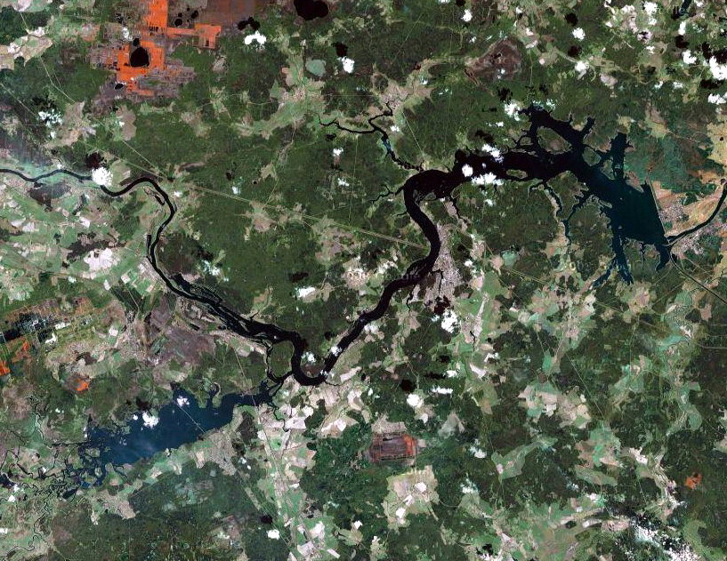
Иваньковское водохранилище

Slide 27
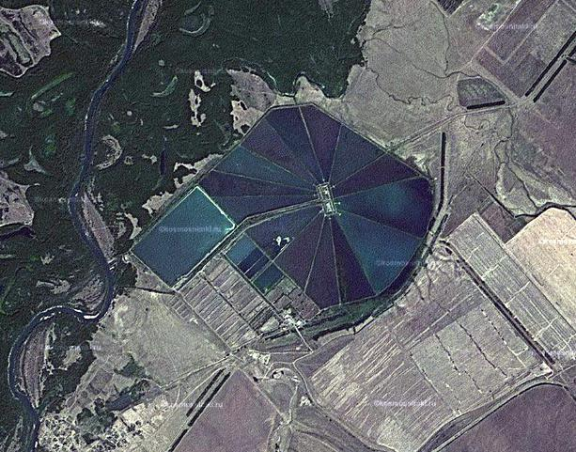
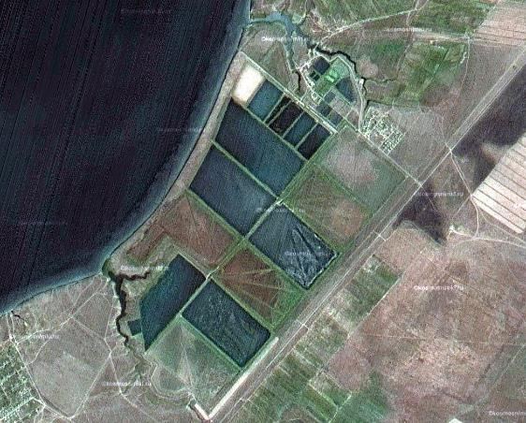
Рыбоводные хозяйства Воллгоградской обл.

Slide 28
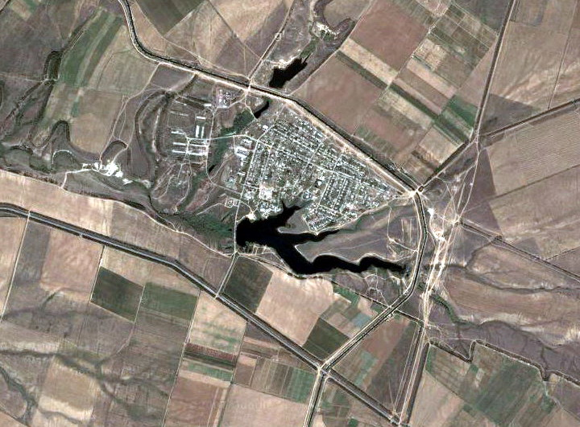
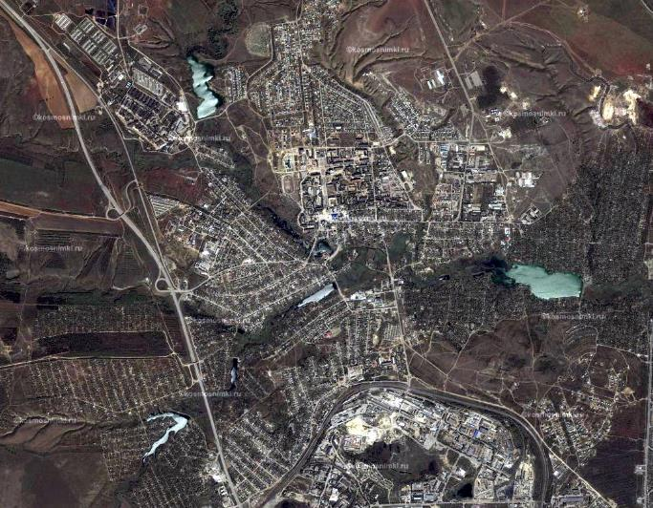
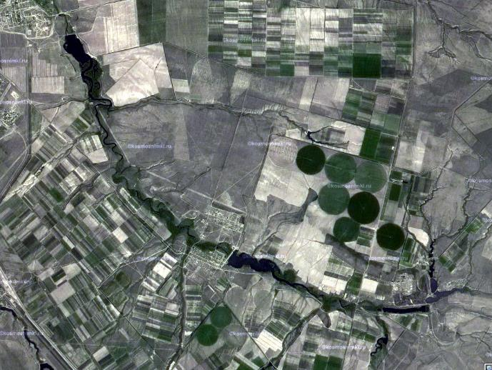
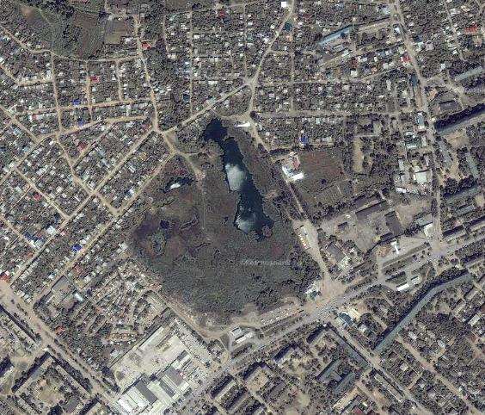
Пруды г.Волгограда и Городищенского р-на

